Slide 1


Slide 2



人教版 语文 五年级 上册
4 珍珠鸟
课前预习

Slide 3
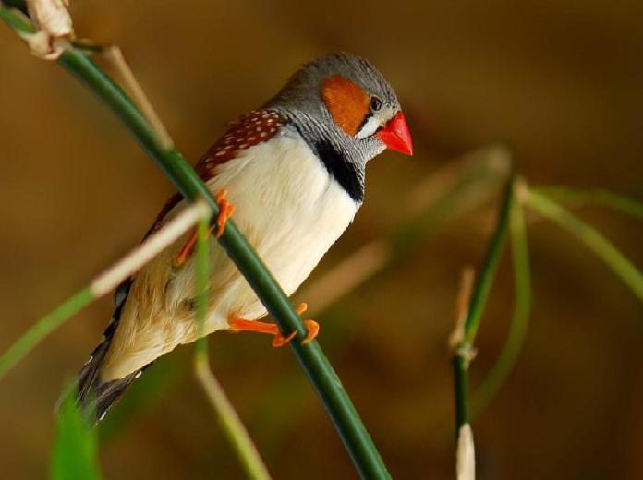
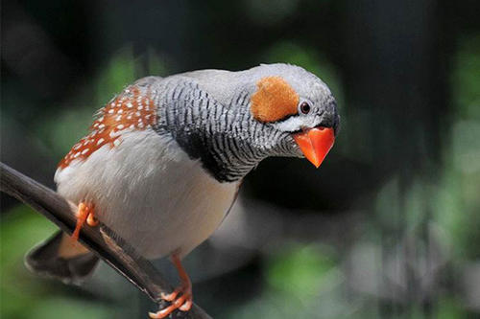
你认识这种鸟吗？
珍 珠 鸟

Slide 4


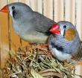
助读资料我先看
珍珠鸟
珍珠鸟是金山珍珠的别名，也叫锦
花鸟、小珍珠。原产于澳大利亚东部和印
尼东部的热带森林中，因羽毛散落着许多
小斑点，形似珍珠而得名。珍珠鸟性情温顺，喜群居，不善争斗；胆小、机敏，易受惊吓，但体质较强，不易生病，繁殖力强。

Slide 5
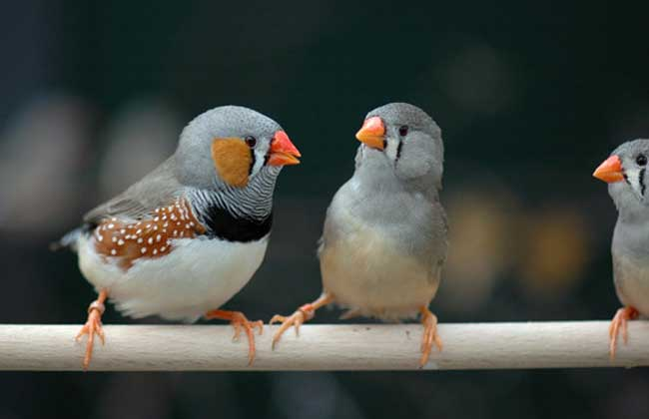
生活习性
珍珠鸟栖息于干燥的稀疏林带、灌丛、开阔的农田、草地、盐沼、种植园、公园、庭院等。多成对或集群活动，特别是旱季，常在近水域的地方聚集成千万只以上的庞大鸟群。成年雌雄鸟，经常形影不离，相互理羽，接吻，点头，大有夫唱妇随之浓厚情谊。珍珠鸟以植物性食物为主食，如植物种子、嫩叶、嫩芽。

Slide 6
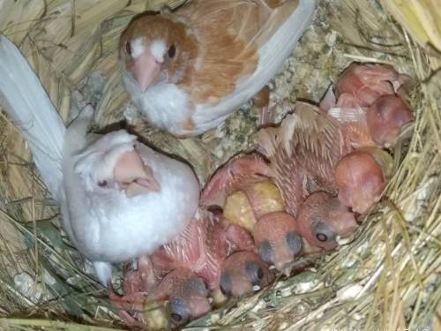
繁殖
成年的珍珠鸟，每年在春、夏季繁殖，它们原分布于印度尼西亚和澳大利亚等地，均是在南半球地区，当地的春、夏季在北半球却是秋、冬季，故珍珠鸟在中国没有明显的繁殖季节，全年均可繁殖，但要避开夏季炎热和冬季严寒。

Slide 7
读了上面的资料，你对珍珠鸟已经有了初步的了解，鸟儿是我们人类的好朋友，今天让我们共同学习一篇人与鸟和睦相处的赞歌——著名作家冯骥才先生的《珍珠鸟》。

Slide 8

第一步：读课文
朗读视频
1.自由朗读课文，圈出生字词，不会读的字查字典解决，难读的地方多读几遍，没把握的地方作批注。
2.听范读，注意自己标注的地方，看自己哪些地方读得不准确。
3.再读一遍，把课文读通读顺，然后读给同桌听。

Slide 9
第二步：学字词
1.读字词
màn
yōu
xī
chú
蔓
幽
悉
垂 深 熟 儿
雏
yō
guì
xiǎng
péi
哟
柜
顶 受 伴
享
陪
dāi
pā
jiǎn
móu
待
一会儿 在 眼 子
趴
睑
眸

Slide 10
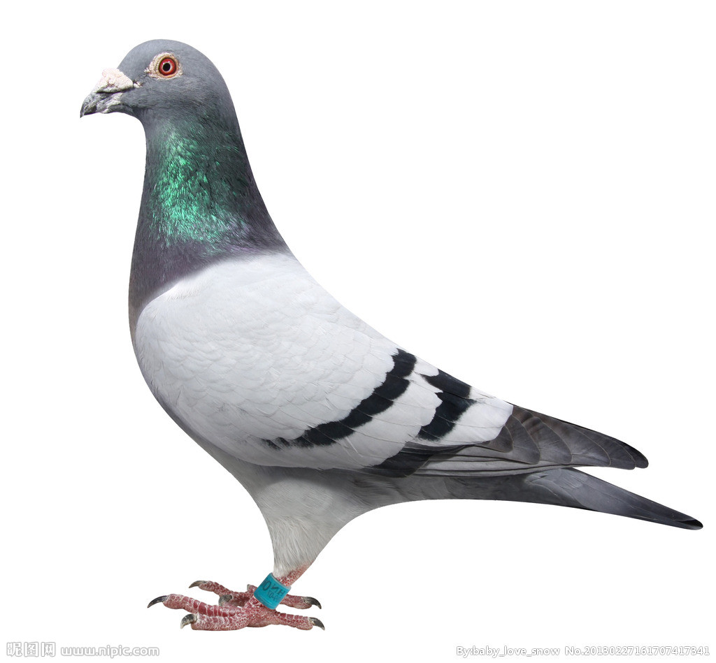
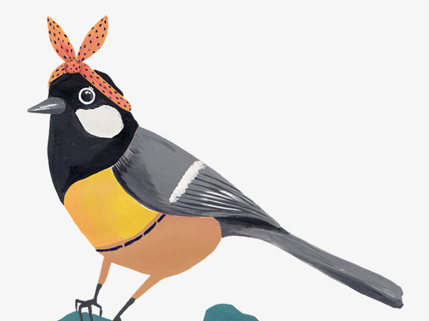

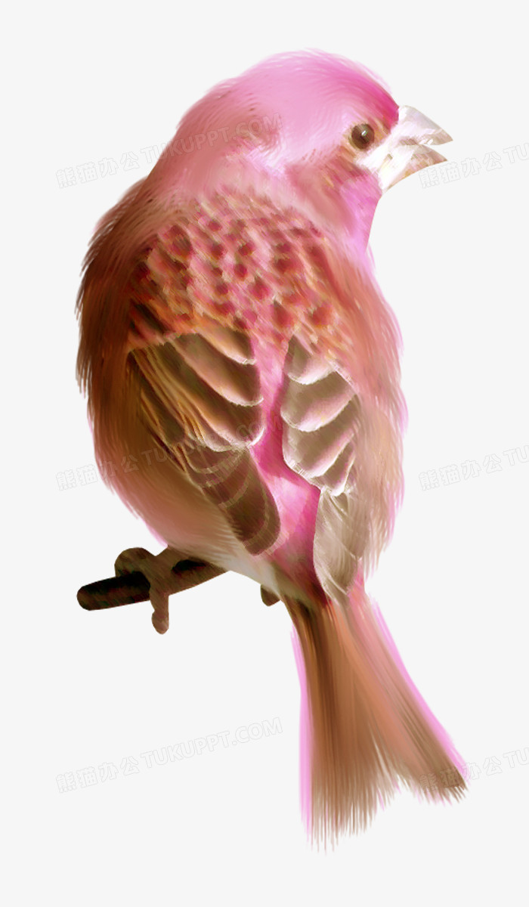
陪
享
待
趴
睑
幽
雏
哟
柜
蔓
悉
眸
珍珠鸟飞走了

Slide 11

2.选读音
用“√”画出加点字的正确读音。
垂蔓(màn wàn) 雏儿(chú zhōu )
眸子(mōu móu) 哟(yōu yō)
享受(hēng xiǎng) 眼睑(jiǎn liǎn)
√
√
√
√
√
√

Slide 12

试着把词语和意思连起来！
3.解词语
【深幽】
【大文豪】
【享受】
【陪伴】
【伏案】
杰出的大作家。
物质上或精神上得到满足。
深邃,幽深。
上身靠在桌子上(读书、写字)。
随同做伴。

Slide 13
【眼睑】
【眸子】
【流泻】
【信赖】
同“眸”。本指瞳仁,泛指眼睛。
俗称眼皮，位于眼球前方，构成保护眼球的屏障。
信任依赖。
（液体、光线等）迅速地流出、射出、跑过。

Slide 14
第三步：知内容
再读课文，填一填。
1.本文点明中心的句子是 。
2.本文主要写“我”和珍珠鸟从 、 、 、 的关系变化过程。
信赖，往往创造出美好的境界
相识
熟悉
亲近
信赖

Slide 15
第四步：查资料
查资料，填一填
1.珍珠鸟是 的别名，学名叫 。 珍珠鸟栖息于干燥稀疏的 、灌丛、开阔的 、草地等。
2.珍珠鸟原分布于澳大利亚东部和印尼东部的_________中。
金山珍珠
斑胸草雀
林带
农田
热带森林

Slide 16
第五步：提问题
通过预习，你还有哪些不明白的地方？可以在书上做上记号，上课时要想办法解决。

Slide 18


